Slide 1

人教2019 A版 选择性必修 一
第二章 直线和圆的方程
2.3.4 两条平行线间的距离

Slide 2
学习目标
1.理解两条平行线间的距离公式的推导，
2.会求两条平行直线间的距离．

Slide 3
问题导学
前面我们已经得到了两点间的距离公式，点到直线的距离公式，关于平面上的距离问题，两条直线间的距离也是值得研究的。

Slide 4
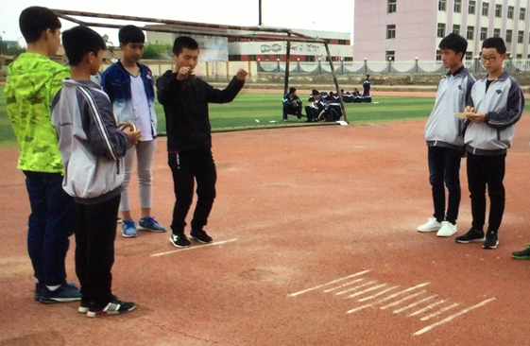
思考1：立定跳远测量的什么距离？
A.两平行线的距离 B.点到直线的距离 C. 点到点的距离

Slide 5
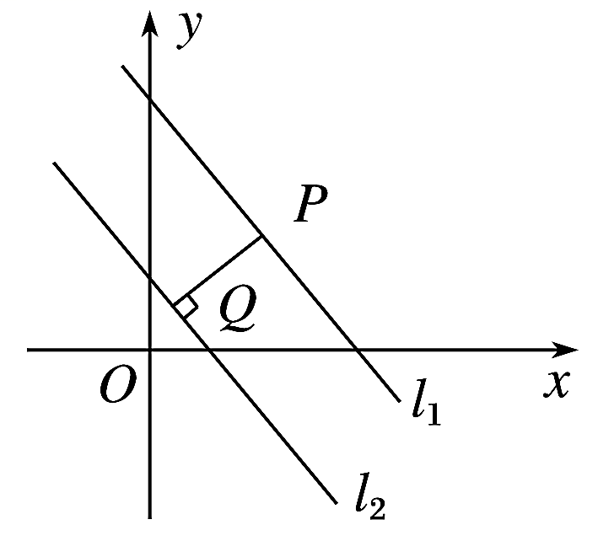
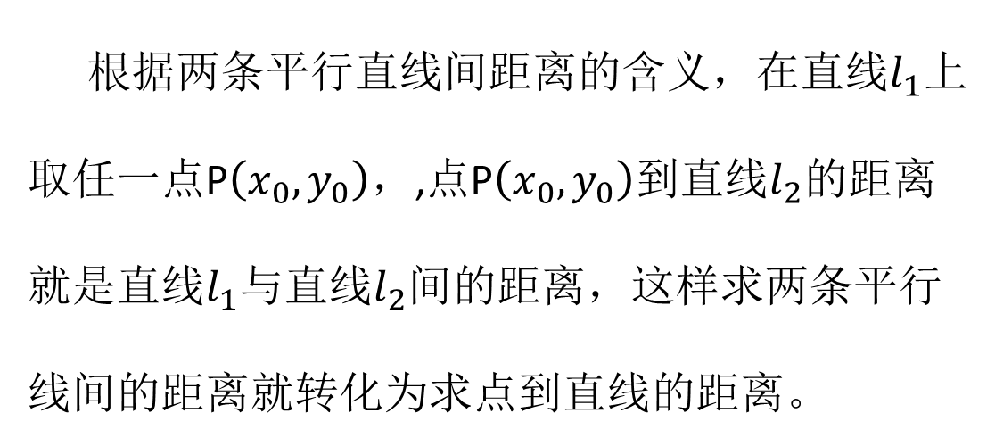
新知探究
思考2：已知两条平行直线$$l_{1},l_{2}$$的方程，如何求$$l_{1}{与l}_{2}$$间的距离？
根据两条平行直线间距离的含义，在直线$$l_{1}$$上取任一点P$$（x_{0},y_{0}）$$，,点P$$（x_{0},y_{0}）$$到直线$$l_{2}$$的距离就是直线$$l_{1}$$与直线$$l_{2}$$间的距离，这样求两条平行线间的距离就转化为求点到直线的距离。

Slide 6

公式解析
两条平行直线间的距离
1. 定义：夹在两平行线间的__________的长.
公垂线段
2. 图示：
3. 求法：转化为点到直线的距离.

Slide 7
小试牛刀

Slide 8
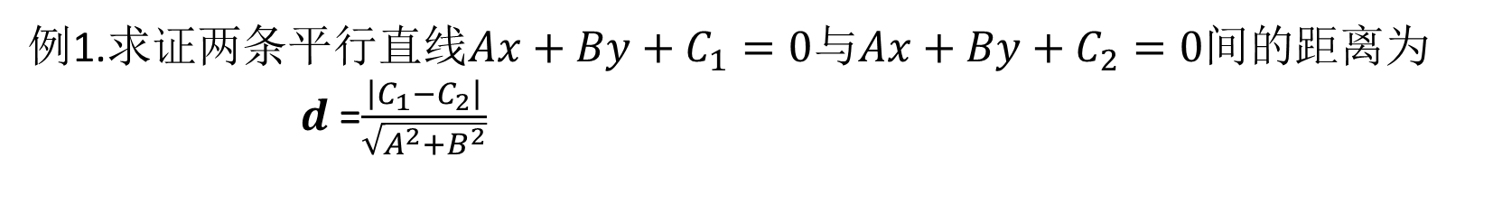
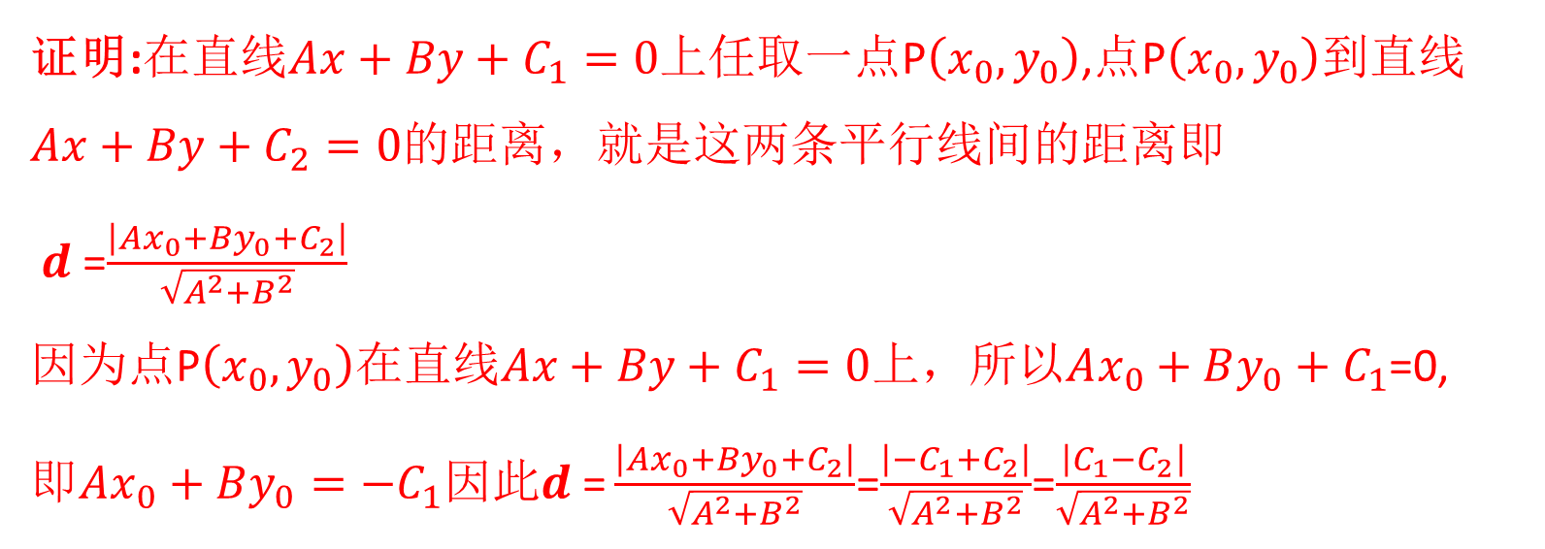
典例解析
例1.求证两条平行直线$$Ax+By+C_{1}=0$$与$$Ax+By+C_{2}=0$$间的距离为
$$d$$=$$\frac{\left|C_{1}−C_{2}\right|}{\sqrt{{A^{2}+B}^{2}}}$$
分析:两条平行直线间的距离，即为这两条平行直线中的一条直线上的一点到
另一条直线的距离
证明:在直线$$Ax+By+C_{1}=0$$上任取一点P$$（x_{0},y_{0}）$$,点P$$（x_{0},y_{0}）$$到直线$$Ax+By+C_{2}=0$$的距离，就是这两条平行线间的距离即 $$d$$=$$\frac{\left|Ax_{0}+By_{0}+C_{2}\right|}{\sqrt{{A^{2}+B}^{2}}}$$
因为点P$$（x_{0},y_{0}）$$在直线$$Ax+By+C_{1}=0$$上，所以$$Ax_{0}+By_{0}+C_{1}$$=0,
即$$Ax_{0}+By_{0}=−C_{1}$$因此$$d =\frac{\left|Ax_{0}+By_{0}+C_{2}\right|}{\sqrt{{A^{2}+B}^{2}}}$$=$$\frac{\left|{−C}_{1}+C_{2}\right|}{\sqrt{{A^{2}+B}^{2}}}$$=$$\frac{\left|C_{1}−C_{2}\right|}{\sqrt{{A^{2}+B}^{2}}}$$

Slide 9
[提示] 两平行直线的方程都是一般式，且x、y的系数应分别相等．

Slide 10
跟踪训练
跟踪训练1 两直线3x+y-3=0与6x+my+1=0平行,则它们之间的距离为( )

Slide 11
典例解析

Slide 13
归纳总结

Slide 14
跟踪训练

Slide 16
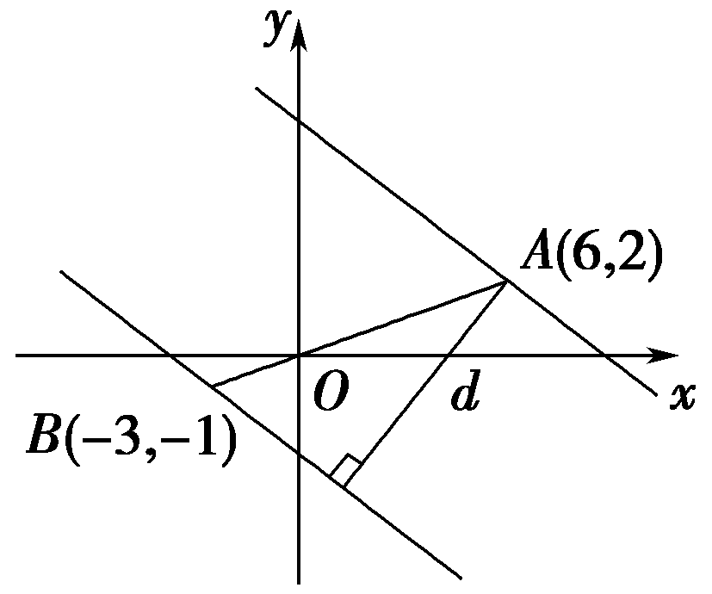
典例解析

Slide 18
归纳总结

Slide 20
金题典例

Slide 26
当堂检测

Slide 30
课堂小结

Slide 31


人教A版选择性必修第一册

